Slide 1
ELEMENTOS PARA LA ELABORACION
DEL CUENTO

Slide 2
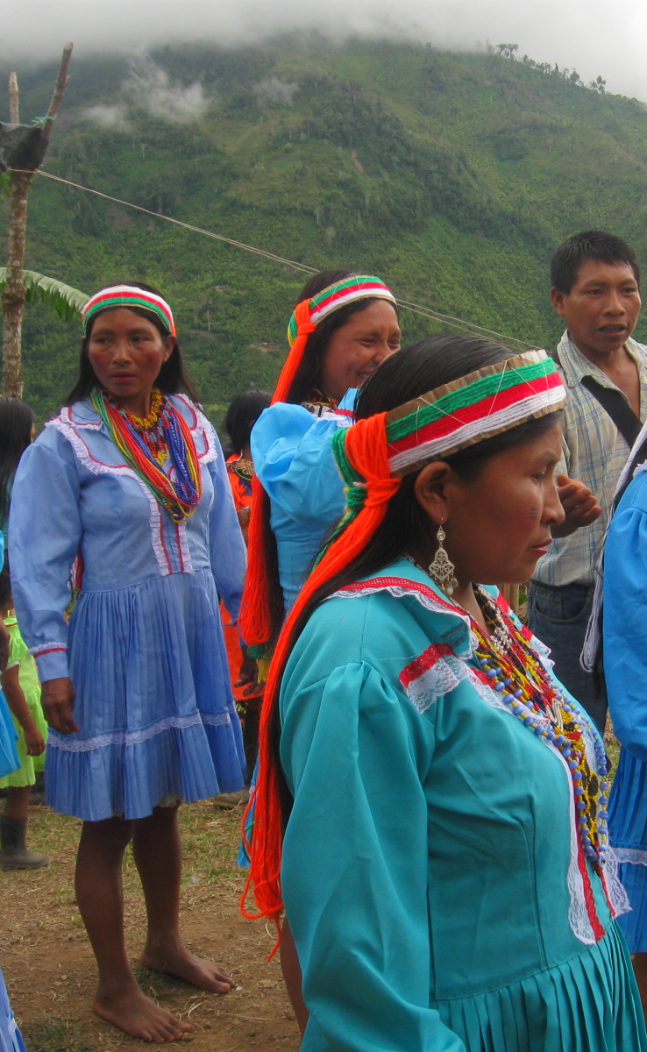
El Cuento: Palabra y espíritu de un rio.
Conociendo nuestras raíces emberas para la elaboracion de nuestras propias historias

Slide 3
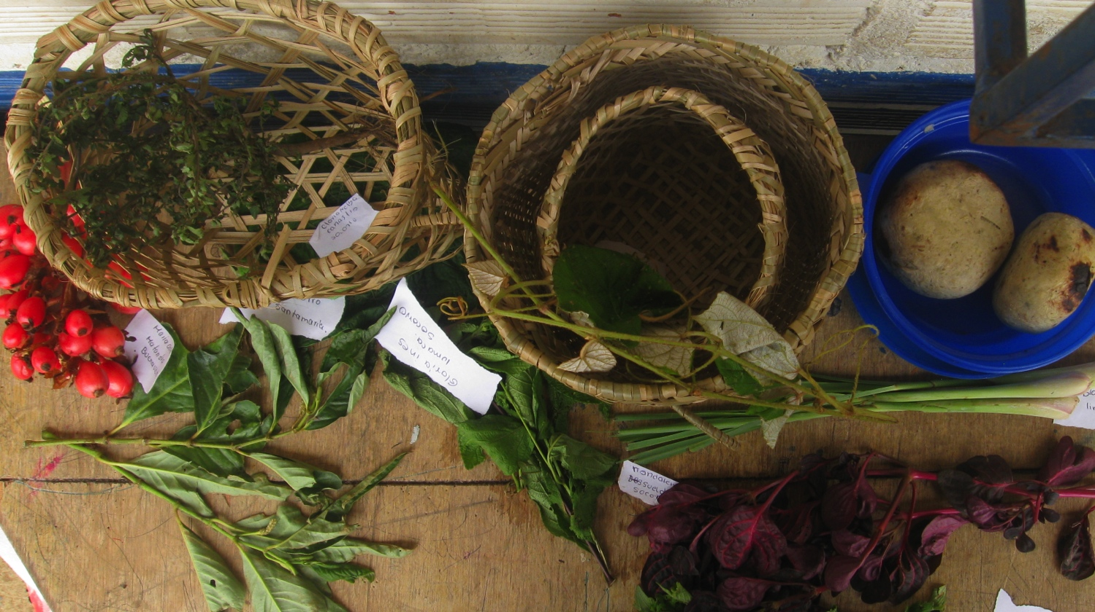
Elaborando cuento Tic desde la Cultura Embera
Conoce tus orígenes pídele a los adultos que te cuenten historias acerca de sus antepasados sus creencias y mitologías

Slide 4
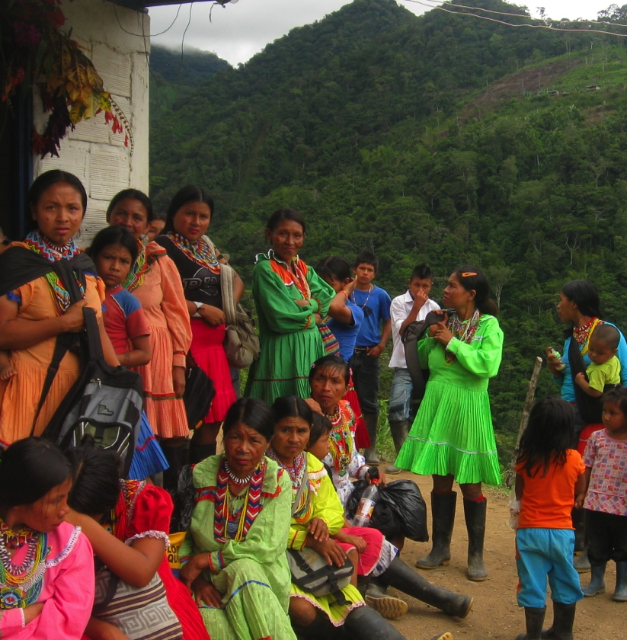
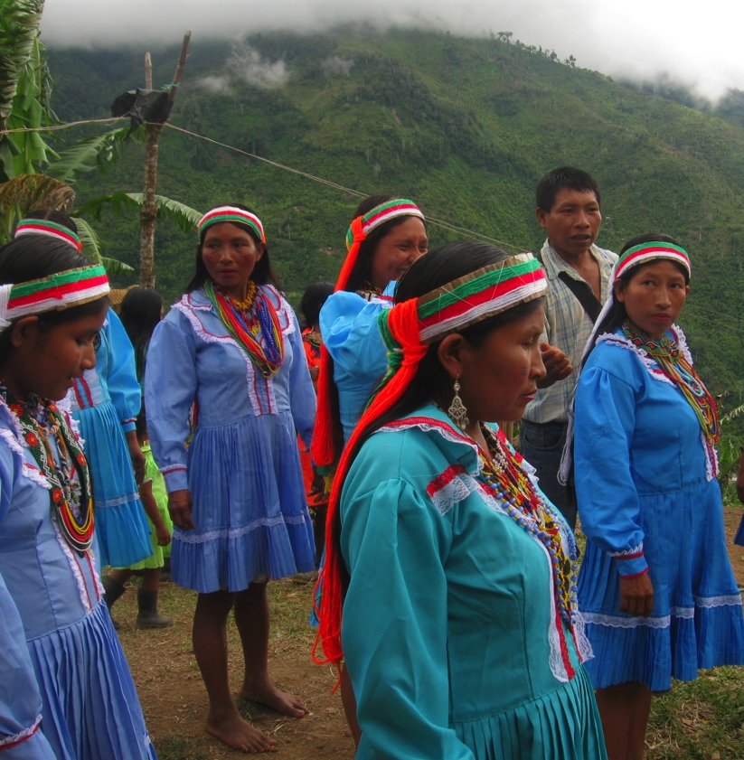
CONOCIENDO NUESTRA CULTURA

Slide 5
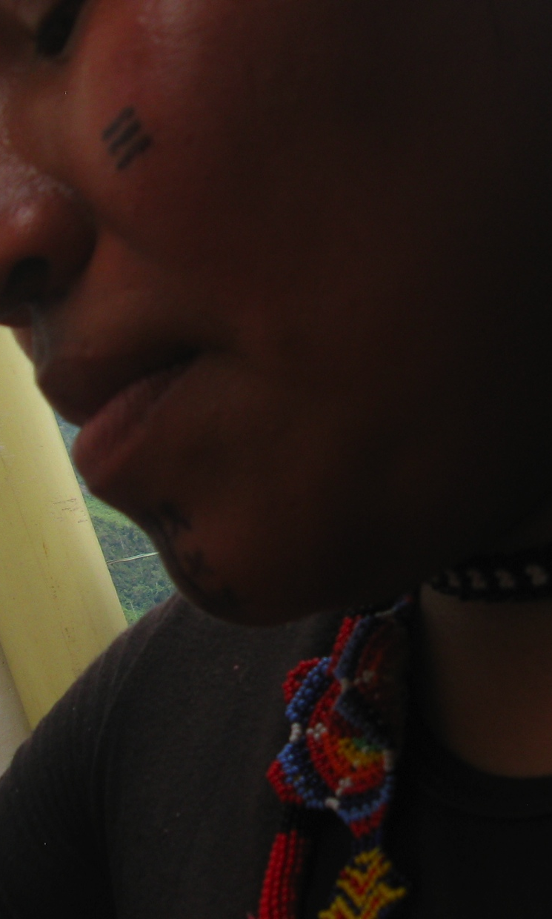
CUENTO TIC
Construye tus personajes a través de tu tradición embera chami

Slide 6
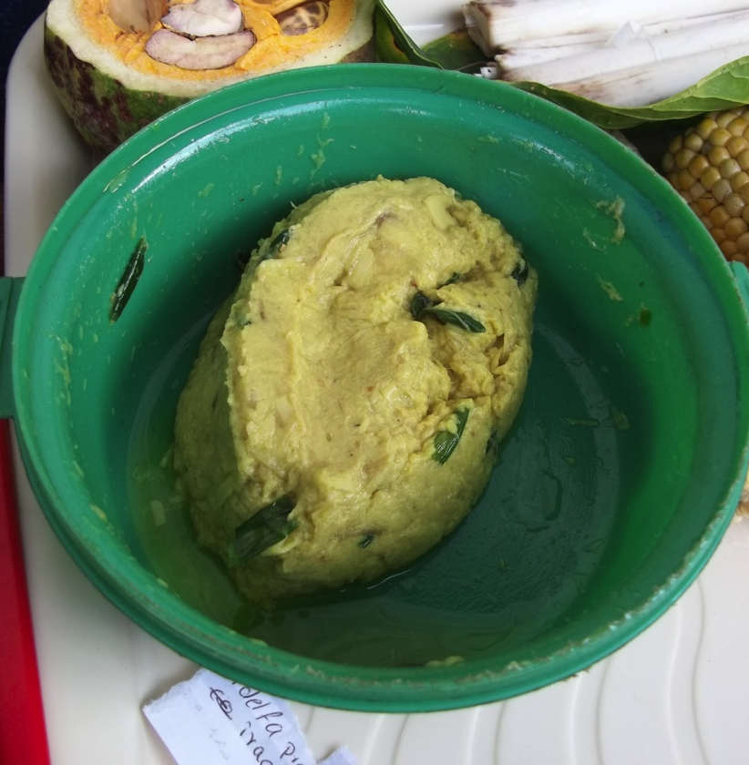
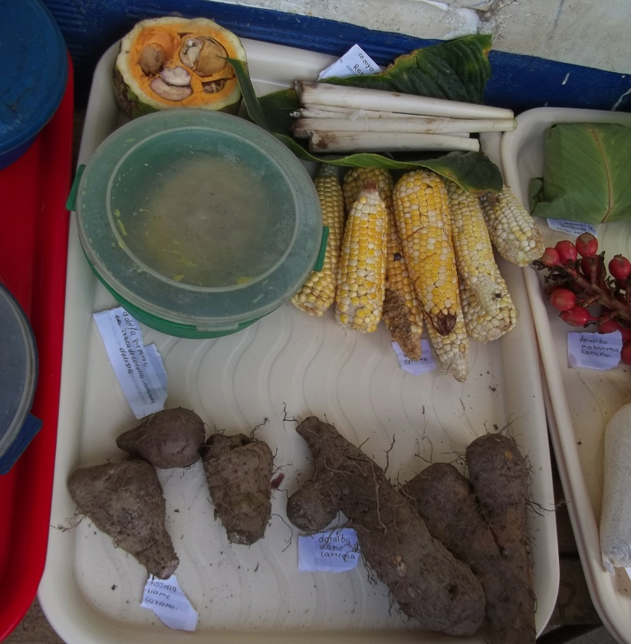
Platos tradicionales Emberas Chami

Slide 7
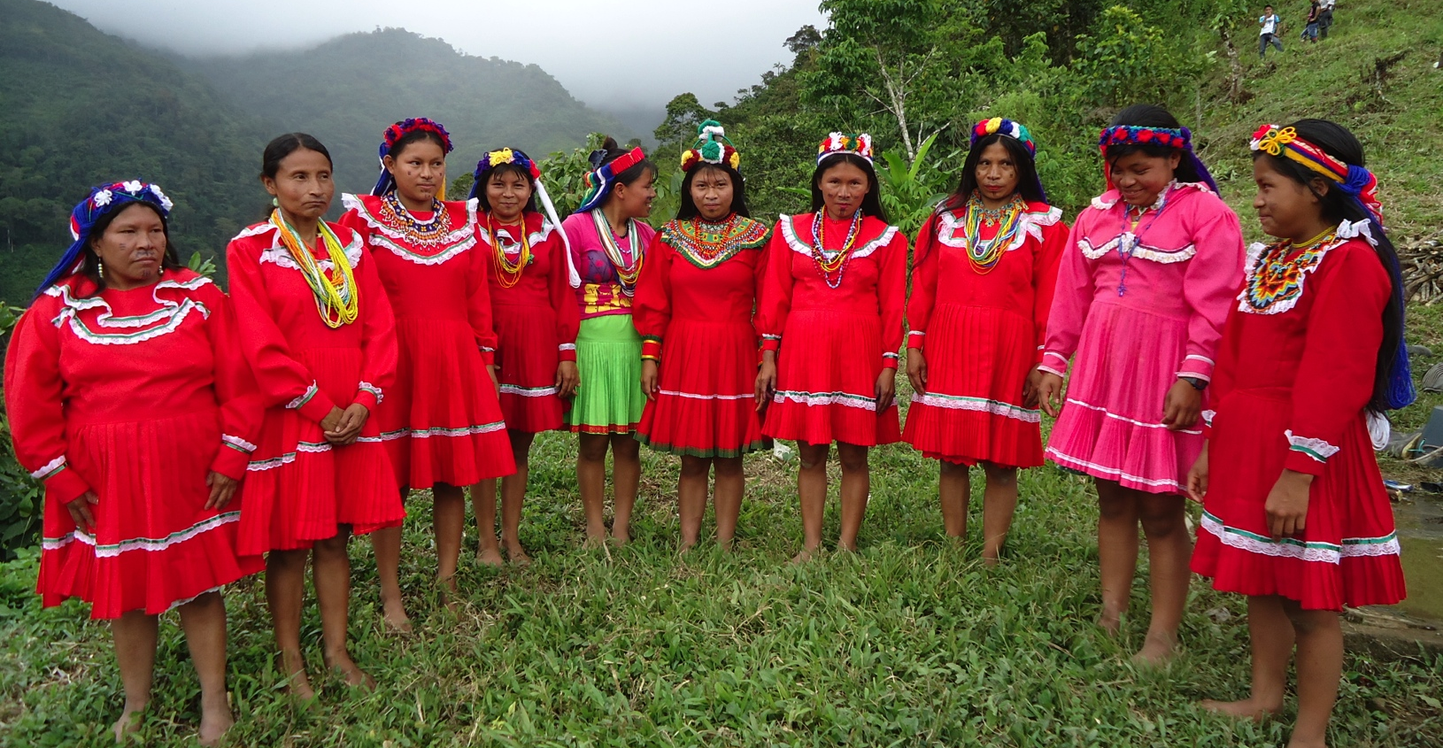
LAS MUJERES DE MI TIERRA

